Slide 1

PROPUESTA DE NEGOCIACIÓN INTERNACIONAL PARA LA IMPORTACIÓN BAJO RÉGIMEN 10 DE PRODUCTOS DE ANIMACIÓN Y PLAN LOGÍSTICO A TRAVÉS DEL CROSS DOCKING EN LA RED DE DISTRIBUCIÓN NACIONAL
María Fernanda Heredia Bravo

Slide 2
PRESENTACIÓN DEL PROYECTO
El presente proyecto de tesis está basado en la demanda insatisfecha que existe de los productos de animación en el Ecuador, debido a que actualmente está en auge la organización de horas locas y su escases en locales dedicados a la venta de estos productos, y sin mucha diversidad de ellos, este proyecto se ha basado en las necesidades del mercado. He considerado la normativa general del Gobierno como sustento de mi proyecto, pues para el presente caso el Plan Nacional del Buen Vivir , en el artículo 383 menciona lo siguiente:“ Se garantiza el derecho de las personas y las colectividades al tiempo libre, la ampliación de condiciones físicas, sociales, y ambientales para su disfrute, y la promoción de actividades para el esparcimiento, descanso y desarrollo de la personalidad”

Slide 3
En lo referente a lo que es la creación de microempresas el Código de Orgánico de Producción Comercio e Inversiones menciona: ¨Sectorial de la Producción coordinará las políticas de fomento y desarrollo de la Micro, Pequeña y Mediana Empresa con los ministerios sectoriales en el ámbito de sus competencias
d. Coordinar con los organismos especializados, públicos y privados, programas de capacitación, información, asistencia técnica y promoción comercial, orientados a promover la participación de las MIPYMES en el comercio internacional.¨

Slide 4
Por otro lado en mi proyecto se plasma una idea de emprendimiento sustentado en mi perfil profesional al tratar un tema que permita realizar una negociación internacional, alineado al la exigencias de las operaciones de comercio e importaciones, formas de pago, estrategias de comercialización, es necesario mencionar que a lo largo de mi carrera he adquirido habilidades para incursionar en nuevos mercados, todo esto alineado al plan de desarrollo y políticas del gobierno mencionadas anteriormente.

Slide 5
CONTENIDO
Productos de animación y Clasificación Arancelaria.
Factibilidad de Importación.
Procesos de Comercio Exterior y Logística.
Plan de Negocios y diseño de Cross Docking.
Viabilidad del proyecto.

Slide 6
Antecedentes
Clasificación Arancelaria
CUADRO RESUMEN
CÓDIGO | DESCRIPCIÓN
9505.90.00.00 | Mascaras y Antifaces
9505.90.00.00 | Sombreros
9505.90.00.00 | Coronas, corbatas, alas, sets.
6704.11.00.00 | Pelucas
9503.00.22.90 | Globos

Slide 7
Guía de Productos
Globos
Mascaras
Gorros
Pelucas
Coronas, corbatas, alas, sets.

Slide 8
Objetivo General
Establecer la viabilidad de la importación de los productos de animación.
Objetivos Específicos
Determinar la frecuencia de compra de los productos de animación
Determinar los precios de venta al público de los productos de animación
Determinar el motivo de compra de los productos de animación
Determinar la predisposición de compra de los productos de animación
Determinar la cantidad a importar
Determinar la preferencia del origen de los productos de animación para el cliente

Slide 9
Predisposición
de Compra
Producto | % de Predisposición de Compra
Globos de Plástico Aluminizado | 76,19%
Antifaces y Mascaras | 95,00%
Pelucas | 81,00%
Gorros | 95,00%
Corbatas | 100,00%
Coronas | 81,00%
Gafas | 62,00%

Slide 10
Frecuencia
de Compra
Producto | Indicador | % de Frecuencia
Globos de Plástico Aluminizado | No Contestan | 41,86%
Antifaces y Mascaras | 1 o 2 veces al mes | 66,67%
Pelucas | 1 o 2 veces al mes | 38,10%
Gorros | 1 o 2 veces al mes | 61,90%
Corbatas | 1 o 2 veces al mes | 52,38%
Coronas | 1 o 2 veces al mes | 52,38%
Gafas | No Contestan | 33,33%

Slide 11
GLOBOS DE PLÁSTICO ALUMINIZADO

Slide 12
ANTIFACES Y MASCARAS

Slide 13
RUC
Patente Municipal
Operador Económico Autorizado, OEA.
Registro de Firmas e ingreso al sistema
Contactos Comerciales
Negociación
Término de Negociación
Forma de pago
Transporte Internacional
Aseguradoras

Slide 14
Tributos de comercio Exterior
D.S. y D.A.
Declaración Aduanera Única.
Declaración Andina de Valor

Slide 15
Plan de Negocios y Diseño del Cross Docking
Descripción del Negocio
Estructura de la Empresa
FODA
Marketing Mix
Marketing Social

Slide 16
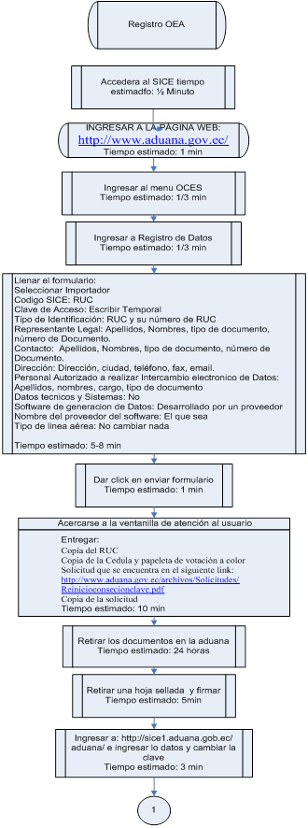

Slide 18
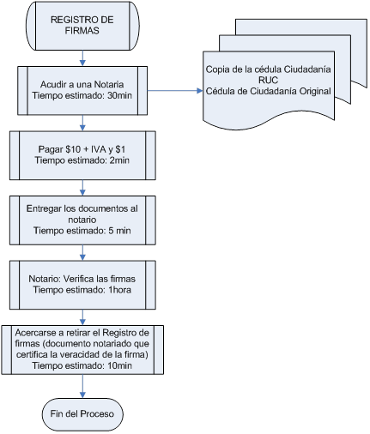

Slide 19

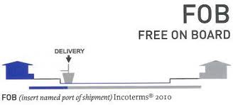

TOYSTAR PARTY
PACIFIC COOPERATION
YIWU WAN IMPORT & EXPORT

Slide 20
Descripción | Valores
FOB | $7582,90
Flete Internacional | $1.887,60
Seguro | $ 39,72

Slide 21
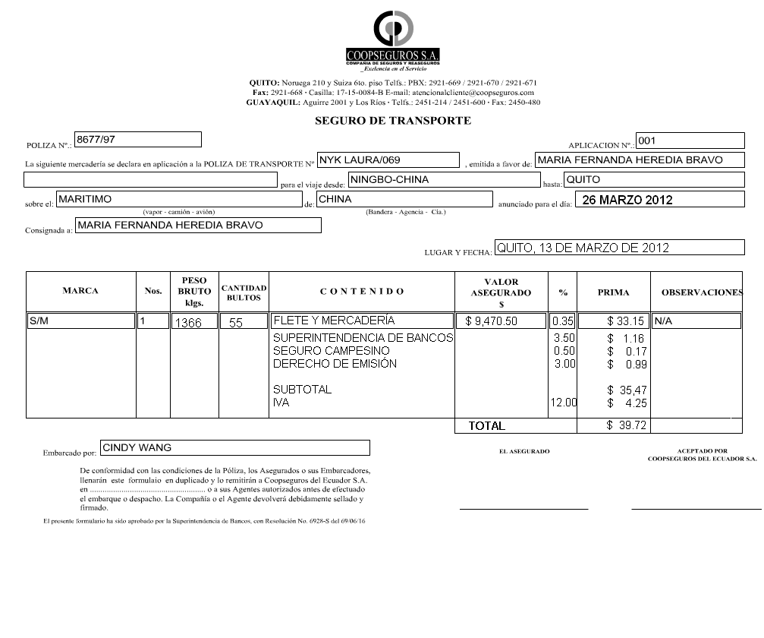

Slide 22
Tributos al Comercio Exterior
Advalorem
Valor en Aduana
30%
Valor en aduana
Advalorem
Fodinfa
Ice
Salvaguardia
12%
Fodinfa
Valor en Aduana
0,5%

Slide 23
Valor en Aduana | $9510,22
Ad-valorem | 30%
Total | $2853,07
Valor en Aduana | $9510,22
Advalorem | $2853.06
Fodinfa | $47,55
Subtotal | $12410,83
Iva | 12%
Total | $1489,30
Valor en Aduana | $9510,22
Fodinfa | 0,50%
Total | $47,55

Slide 24
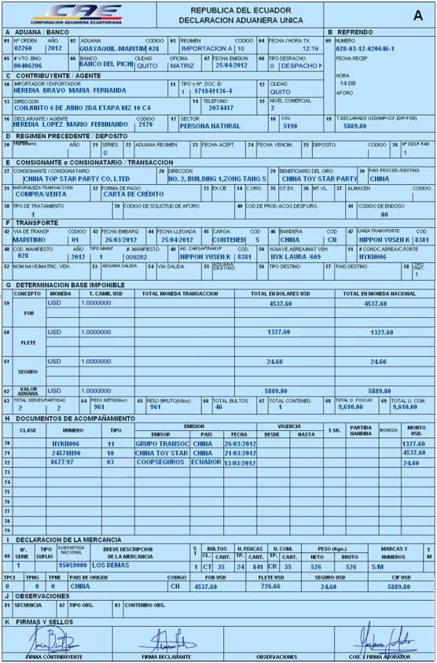

Slide 26
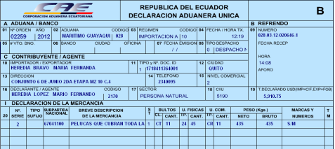
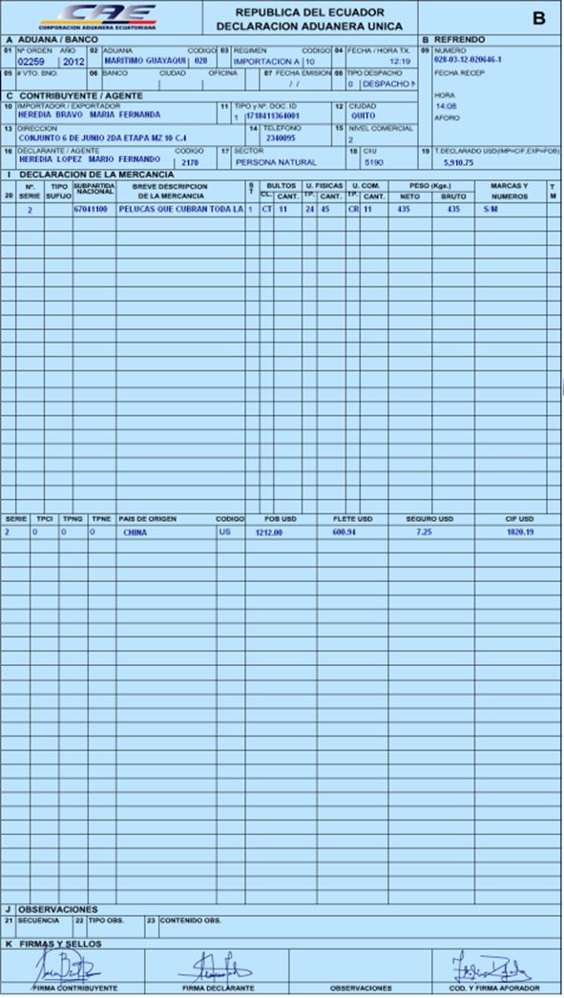

Slide 27
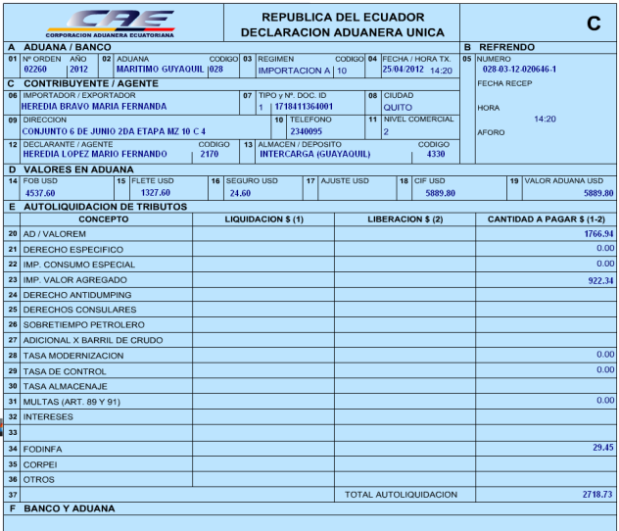

Slide 28
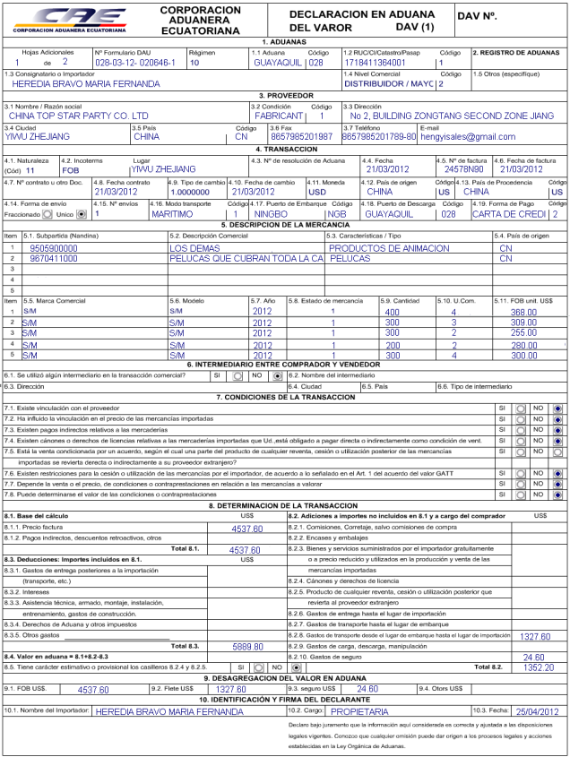

Slide 30
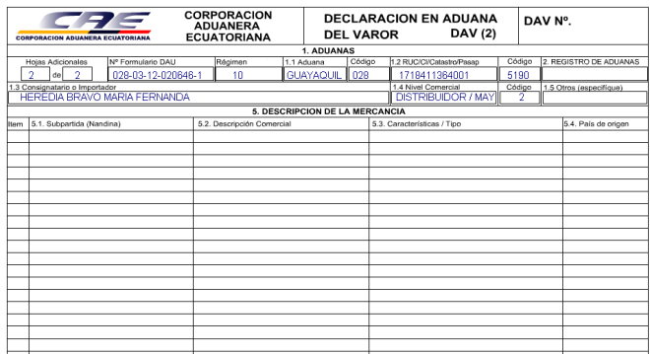

Slide 31
CUADRO RESUMEN
FOB TOTAL | $7.582,90
FLETE | $1.887.60
TOTAL | $9.470,50
SEGURO (0.35%) | $39.72
CIF (VALOR EN ADUANA) | $9510.22
ADVALOREM (30%) | $2.853,07
FODINFA (0.5%) | $47,56
IVA (12%) | $1.489,30
VALOR A PAGAR EN ADUANA | $4.389,93

Slide 32

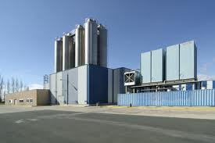

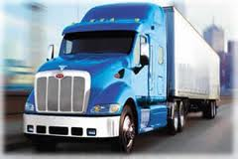
DESCRIPCIÓN DEL NEGOCIO

Slide 33
Estructura de la Empresa
Gerencia
Departamento Financiero
Departamento de Comercio Exterior
Departamento de Logística

Slide 34
Organigrama funcional
Gerencia General
1) Planificaciόn
2) Organizaciόn de la Distribución
3) Búsqueda de nuevos contactos
4) Control de Inventarios, distribuciόn
5) Servicio Posventa
Departamento Financiero
1) Realizar Pagos al Exterior
2) Llevar la Contabilidad de la Empresa
3) Presentación de Estados Financieros cada período
Departamento de Comercio Exterior
1) Analisis de Proveedores
2) Contacto con Proveedores, Navieras, Aseguradoras
3) Realizar Tramites de Aduana
4) Realizar la Clasificacion Arancelaria
5) Realizar procesos de Nacionalizaciόn
Departamento de Logística
1) Estibación de Mercancías
2) Manipulación de Mercancías
3) Distribución de mercancías

Slide 35
ORGANIGRAMA POSICIONAL
Gerencia General
(1) Gerente General $ 1000
Departamento Financiero
(1)Secretaria Contable $ 500
Departamento de Comercio Exterior
(1) Asistente de Comercio Exterior $700
Departamento de Logística
(1) Estibador $ 300
(1) Obrero $300

Slide 36
MAPA ESTRATEGICO
Misión
Satisfacer las necesidades del cliente, otorgándole comodidad, seguridad y un servicio de calidad, puntualidad en la entrega de los productos, es así que para Crazy animation Party & Import, el cliente es lo primero.
Visión
Ser la empresa líder en la importación de productos de animación a nivel nacional ofreciendo servicio de alta calidad y contando con asesoría para los clientes con visión de invertir en este negocio.

Slide 37
Valores y Principios de la Empresa
Integridad
Transparencia
Responsabilidad Social
Puntualidad.

Slide 38
Proceso de Preventa
Catalogos
Pedidos
Entrega de Pedidos
El presente proceso se realiza a en un primer punto mostrando los catálogos a los Distribuidores, de los cuales ellos realizan su pedido según sus necesidades y posteriormente la empresa los procesa en general, es decir reuniendo los pedidos de todos los clientes para realizar la compra en el exterior para su importación, nacionalización, y entrega a través de cross docking a los clientes (distribuidores)

Slide 39
CRITERIO DE LOCALIZACIÓN
Macro localización
Este negocio tendrá su central de distribución, en la provincia de Santo Domingo de los Tsachillas.
Micro localización
Se ha localizado en este sector debido a que es un lugar de negocios, en el cual se evalúa una capacidad de éxito.

Slide 40
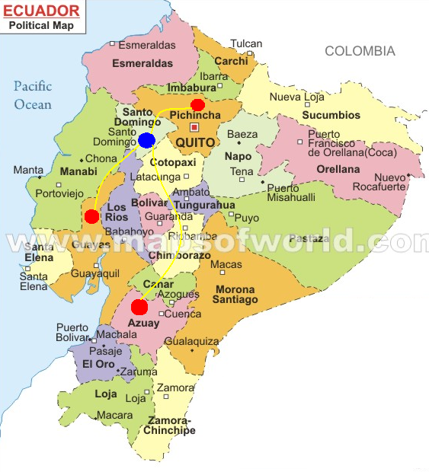

Slide 42
OPORTUNIDADES
Presencia de Demanda de Productos de Animación.
2. Presencia de emprendedores apostando a la apertura de negocios propios, relacionados en el ámbito de festejos.
3. Momento es las tendencias, la moda ya que esto es el boom actual, para todos los eventos sociales estos productos son adquiridos, y cabe recalcar los eventos sociales en Ecuador son muy a menudo.
4. Las TIC´S son una herramienta importante para darse a conocer, ya que como esta es una nueva empresa necesita posicionarse en el mercado local, y apoyándose en la tecnología facilitara este proceso por medio de una pagina web, publicidad online, redes sociales entre otros.

Slide 43
DEBILIDADES
1.La Infraestructura ya que como es una empresa que esta iniciando no tiene un local propio esto es una gran debilidad ya que este es necesario y vendría a ser un gasto pero a futuro se espera adquirir un local propio
2. Al ser una empresa nueva no es conocida tiende a verse como inestable y quizás insegura y esto despierta cierta desconfianza al cliente (Distribuidor).

Slide 44
AMENAZAS
La Competencia es una amenaza muy notable ya que como se puede apreciar, en la balanza comercial, en cuanto a estos productos existe una creciente demanda y por ende un crecimiento en importadores de esta clase de artículos.
El impuesto a la salida de divisas ya que no se mantiene fijo y tiende a subir según las políticas de gobierno.

Slide 45
VENTAJA COMPETITIVA
F1 + O2: La apertura de nuevos locales no de la empresa sino de este tipo de negocio, será un ventaja ya que esta empresa estará allí para ofertar la distribución de estos productos basándonos en ofrecer diseños nuevos, llamativos y novedosos para el cliente que aseguran un éxito en el negocio
F2 +O4: El uso de TIC´s es una ventaja muy útil ya que con ella se puede contactar proveedores de manera más fácil, y también se utilizaran estas herramientas para darse a conocer en el mercado local como una distribuidora basada en cross docking, de esta manera optimizando tiempo.

Slide 46
MOVILIZACIÓN DE RECURSOS
A1 + F2: La amplia red de contactos ayudaran a Crazyanimationparty & Import, a ser mas competitivos ya que en comparación con los de la competencia son excelentes diseños de los artículos que aseguran ventas altas, y por lo tanto utilidades altas que se invertirán en publicidad, esto se realizara a corto plazo se estima 6 a 8 meses.
A2 + F1: El contar con un equipo de trabajo capacitado permite diseñar la estrategia de destinas un porcentaje a de las ventas a una cuenta que será el apoyo al momento de un alza en el impuesto a la salida de capitales.

Slide 47
ESTRATEGIAS DE COLABORACIÓN, INVERSIÓN Y DESARROLLO
D1 + O1: el crecimiento que afirma este negocio así como las ganancias se utilizaran como fondo de ahorro para a largo plazo invertir en infraestructura, como es la compra de un local, esto es a largo plazo de 18 a 24 meses.
D2+ O4: Para darse a conocer la empresa invertirá en herramientas tecnológicas las cuales ayudaran de manera eficaz, optimizando tiempo y recursos en un tiempo estimado de 3 meses.

Slide 48
CONTROL DE DAÑOS
D1 + A1: El trabajar con una distribución a través de Cross Docking, es un apoyo ya que no es prioridad tener infraestructura y al ser una herramienta poco común, no es utilizada por la competencia, en la cual en su proceso se optimiza tiempo, y se utilizara como estrategia frente a la competencia, esta es la manera que se utilizara desde su inicio.

Slide 49
CADENA DE VALOR
Proveedores
Empresa
Distribuidor
Servicio Posventa

Slide 50
PRICE
MARKETING MIX
PRODUCT
PLACE
PROMOTION

Slide 51

MARCA
Crazy Animation Party Import
LOGO
La Locura de la Diversión…….

Slide 52
COLORES CORPORATIVOS
 | Color mas importante ya que refleja alegría, fiesta y lujo
 | Color implica realeza, misterio, espiritualidad y sofisticación
 | Color que aumenta la seguridad y ayuda a emociones negativas
 | Color que me refleja amabilidad y Sentimientos

Slide 53
PROCESO DE DISTRIBUCIÓN
Adquisición
Venta
Distribuidor (cliente)
Se utiliza esta forma de distribución, de manera estratégica ya que al aplicar una estrategia de integración hacia delante en la cual uno mismo se convierte en distribuidor el margen de utilidad se incrementara y el precio podrá ser mas competitivo al bajar los costos

Slide 54
PRECIOS
REFERENCIALES

Slide 55
IMPORTADORA VERA
Sombrero bruja Negro | $ 2,00
Sombrero bruja lila | $ 3,50
Sombrero bruja esponja | $ 1,50
Sombrero Princesa | $ 1,50
Sombrero Copa metalizado | $ 2,10
Sombrero Arlequín | $ 4,60
Peluca payaso | $ 2,50
Peluca payaso un solo color | $ 3,50
Mascara entera | $ 1,00
Coronas Happy birthday | $8,00 /doc.
Gorros escarchados | $4,30 / 3
Gorro pirata | $ 2,50
Antifaz | $ 1,80
Antifaz escarchado | $ 1,50
Antifaz pluma | $ 0,75
Importadora el Rey
Pelucas | 3,5 / un.
Corbatas | $3,60 / doc.
Antifaz | $1,50 / un.
Distribuidora Juguete lindo
Peluca corta 1 color | $ 4,20
Peluca larga | $ 6,50
Collar hawaiana | $1,70 / 6
Fantasías New York
Coronas | $3,00/doc.

Slide 56
IMPORTADORA ASIÁTICA
Sombrero bruja Negro | $ 2,20
Sombrero bruja lila | $ 2,75
Sombrero bruja Negro besos rojos | $ 5,00
Sombrero bruja esponja | $ 1,50
Sombrero Princesa | $ 2,00
Sombrero Copa metalizado | $ 2,30
Sombrero Arlequín | $ 4,50
Peluca payaso | $ 2,50
Peluca payaso un solo color | $ 3,30
Mascara entera | $ 1,00
Coronas Happy birthday | $6,50 /doc.
Gorros escarchados | $3,10 / 3
Gorro pirata | $ 2,00
Gafas | $ 3
Antifaz | $ 2,00
Antifaz escarchado | $ 1,10
Antifaz pluma | $ 0,50
Plástico San Francisco
Sombrero bruja Negro | $ 2,20
Sombrero bruja lila | $ 3,80
Sombrero bruja Negro besos rojos | $ 5,80
Sombrero bruja esponja | $ 1,50
Sombrero Princesa | $ 1,50
Sombrero Copa metalizado | $ 2,60
Sombrero Arlequín | $ 4,20
Peluca payaso | $ 2,70
Peluca payaso un solo color | $ 3,75
Mascara entera | $ 1,00
Coronas Happy birthday | $6,80 /doc.
Gorros escarchados | $3,30 / 3
Gorro pirata | $ 1,85
Gafas | $ 1,90
Antifaz | $ 2,20
Antifaz escarchado | $ 1,40
Antifaz pluma | $ 0,50

Slide 57
CUADRO COMPARATIVO
DE COMPETENCIA
PRINCIPALES COMPETIDORES | PRECIO | CARACTERISTICAS | TOTAL
IMPORTADORA VERA | 3 | 4 | 7
IMPORTADORA SAN FRANCISCO | 2 | 4 | 6
IMPORTADORA ASIATICA | 4 | 5 | 9

Slide 58
ESTRATEGIAS DE PRECIOS DE PENETRACIÓN
Como es un producto conocido se penetrara al mercado con precios bajos con una distribución a través de canales directos que reducen el nivel de los costos, de esta manera se tendrá una rápida y eficaz penetración en el mercado, esto servirá para atraer de manera rápida a los clientes

Slide 59





RELACIONES PÚBLICAS
ENTREVISTAS
BUSQUEDA CONTINUA DE NECESIDADES
PUBLICIDAD

Slide 60
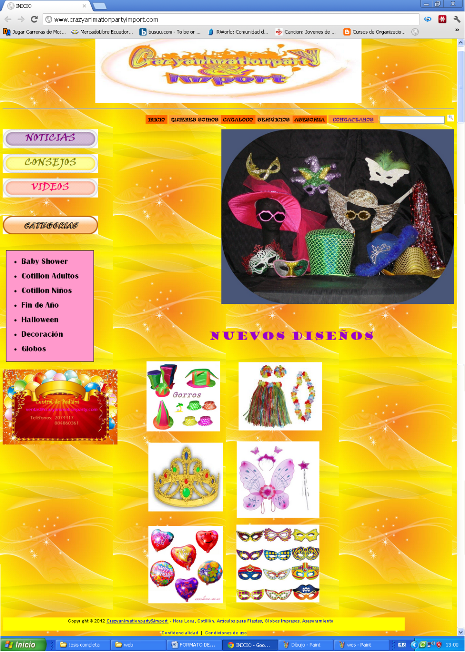


Slide 61
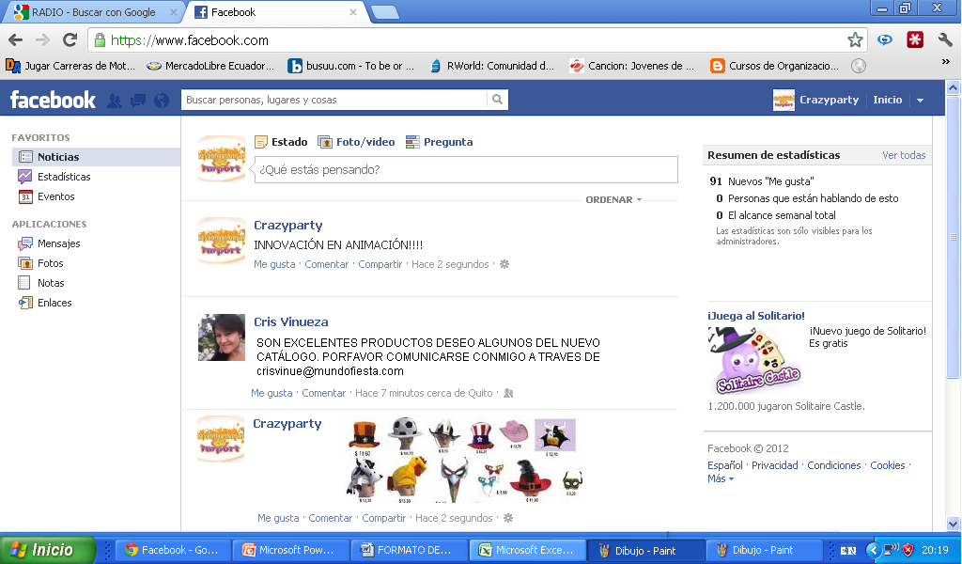

Slide 62
Estrategias Ventas
INNOVACIÓN
CAPACITACIÓN
PROMOCIONES (COMPRAS AL MAYOREIO)
LINEA DE VENTA ATRAVÉS DE LA WEB
REFERIDOS

Slide 64
MARKETING SOCIAL
CRONOGRAMA
FUNDACION 1 |  | FUNDACION 2
FECHA | HORA | FECHA | HORA
Navidad | 10h00 | Día del Niño | 12h00
Carnaval | 10h00 | Carnaval | 10h00
Cuyo objetivo seria que como empresas seamos ejemplo no solo de empresarios que lucren sino de emprendedores que tiene una responsabilidad para con la comunidad

Slide 65
VALOR ACTUAL NETO | II | (15.768,00)
 | 1 | 4.818,81
 | 2 | $ 4.579,48
 | 3 | 2.775,77
 | 4 | 2.547,51
 | 5 | 2.333,55
 | Valor Neto (5 años) | 17.055,12
 | -Inversión Inicial | (15.768,00)
 | VAN | 1.287,12
 | Tasa de inflación promedio esperada: | 6,00%
 | Tasa de riesgo del sector: | 3,00%
 | Tasa de riesgo del negocio: | 4,00%
 | Tasa de Descuento | 13,00%

Slide 66
TASA INTERNA DE RETORNO
 |  | (Valorados en Usd.)
flujos de efectivo | periodos de capitalizacion por año
(15.768,00) | 1
4.818,81 | TIR NOMINAL DEL PERÍODO
4.579,48 | 3,11%
2.775,77
2.547,51
2.333,55
 | TIR nominal anual
 | 3,11%

Slide 67
CRAZYANIMATIONPARTY & IMPORT
(Valorados en Usd.)
PERIODO DE RECUPERACION DE INVERSION
 | Recuperación Anual de Caja | Recuperación Acumulada
1 | 8.645,25 | 8.645,25
2 | 18.017,87 | 26.663,12
Por recuperar año 2 | 7.122,75
 | 18.017,87 | 12 meses
 | 7.122,75 | 4,74 meses
Utilidad | 10.895,12
POR TANTO EL TIEMPO DE RECUPERACION DE INVERSIÓN ES IGUAL A: 2 años

Slide 68



